Slide 1
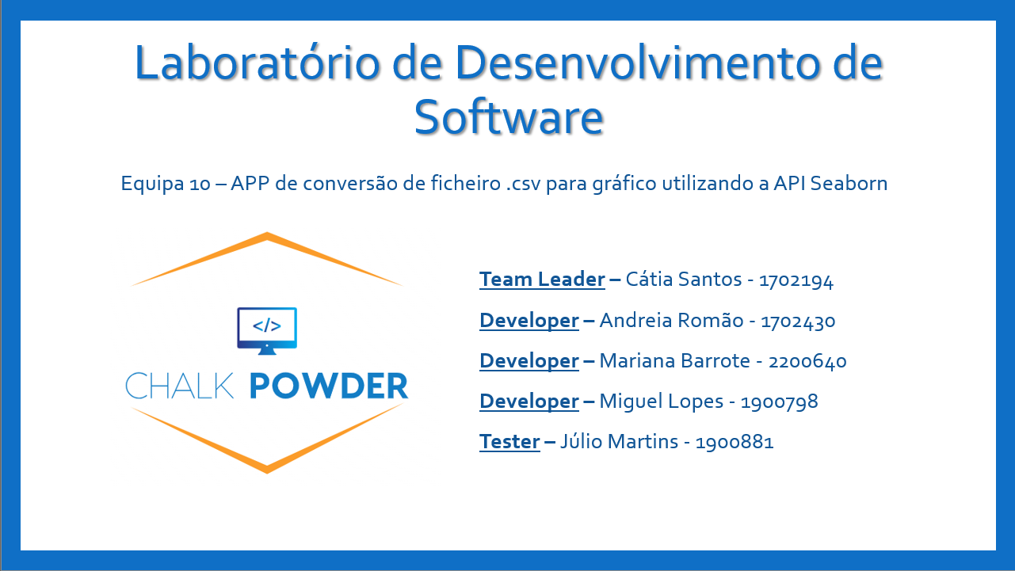

Slide 2
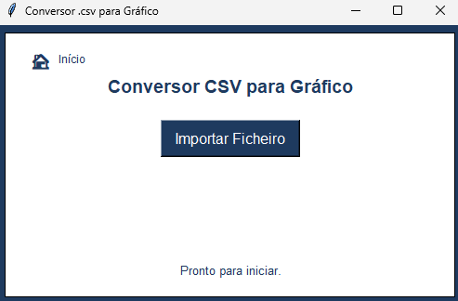
O que faz/permite fazer a aplicação
Gerar gráficos de barras e linhas a partir da importação de ficheiro .CSV fornecido pelo utilizador
A interação foi programada com Tkinter .

Slide 3
Responsabilidades por componente
Model
View
Controller
Importar ficheiro .CSV.
Gerar gráfico.
Gravar gráfico.
Gera erros específicos da importação de dados e gravação do gráfico gerado.
Artefactos:
model.py
Desenhar a interface de utilizador.
Processar a entrada e saída das interações com o utilizador.
Exibe resultados ou mensagens de erros.
Artefactos:
view.py
IUserView.py
guiview.py
Conectar os eventos dos componentes arquitetónicos Model e View.
Processar os eventos das interações reportadas pela View.
Gerir as exceções.
Passar comandos da View para o Model.
Realizar o logging da execução do programa.
Artefactos:
controller.py
controllerConsoleLogger.py
controllerEvent.py
ILogger.py

Slide 4
Aspetos interessantes/desafiantes de eventos e delegados para comunicar entre componentes face à API escolhida
Foi interessante desenvolver e trabalhar com uma implementação à medida de eventos e delegados em Python, constatámos que os dois conceitos do C# podem ser adaptados e obter a mesma funcionalidade com uma mesma classe.
Como a API Seaborn gera gráficos, o interesse da utilização de eventos/delegados na nossa aplicação esteve na interação com as classes do Tkinter atribuídas ao componente View e às comunicações entre componentes [evento-gráfico gerado].
Foi desafiante a adaptação dos eventos/delegados para Python visto este não ter uma implementação nativa.

Slide 5
Aspetos interessantes/desafiantes do uso de exceções face às características da API que foi utilizada
As exceções possíveis por parte da API foram evitadas com a verificação dos dados fornecidos pelo utilizador que entendemos ser mais adequado do que recorrer às exceções uma vez que os dados são estruturados e por isso fáceis de verificar.
Embora não se tenha usado as exceções diretamente com a API, estas foram úteis, por exemplo, para recuperar de erros na interação com o utilizador deixando a aplicação num estado consistente e previsível para utilizador.
A maior dificuldade foi identificar os possíveis erros, principalmente quais seriam tratados como exceção, evitadas com verificações ou reportadas como mensagem de erros.

Slide 6
Quais os aspetos mais interessantes/desafiantes de interfaces para independência entre componentes na API escolhida
A interface IUserView permitiu dar mais independência ao processo de geração de gráficos tornando possível a substituição da View por uma alternativa, por exemplo, WebView ao invés de DesktopGui.
A criação da interface ILogger permitiu a abstração do serviço de logging e de igual modo poderia ser substituído por outro com características distintas, por exemplo, o logging ao invés de ser para a consola ser para a janela gráfica.

Slide 7
O que se conclui, após este processo? O que poderia ter ficado melhor?
Seria interessante guardar uma lista de fontes de dados e uma lista de gráficos gerados associados às mesmas.
Seria interessante fornecer ao Model através de uma estrutura de plugins a capacidade de gerar tipos de gráficos diferentes, porque neste momento estão definidos apenas dois tipos, mas a oferta poderia ser maior.

